Slide 1
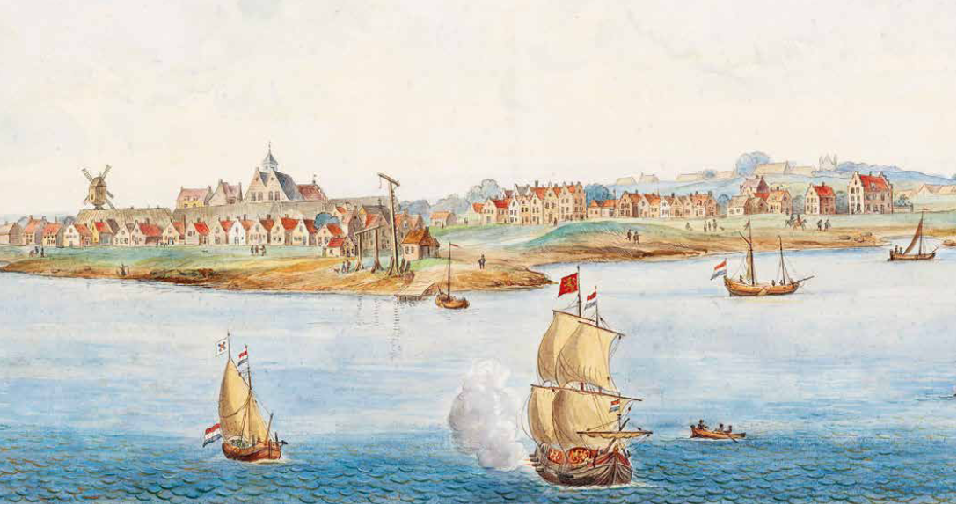
Olanda e Inghilterra, tra rivoluzione e primato globale

Slide 2
INDICE
IL PRIMATO DELL’OLANDA E LA CRESCITA DELL’INGHILTERRA
I PROBLEMI POLITICI E RELIGIOSI DELL’INGHILTERRA
GUERRA CIVILE E COMMONWEALTH
DALLA REPUBBLICA ALLA RESTAURAZIONE STUART
LA “GLORIOSA RIVOLUZIONE

Slide 3
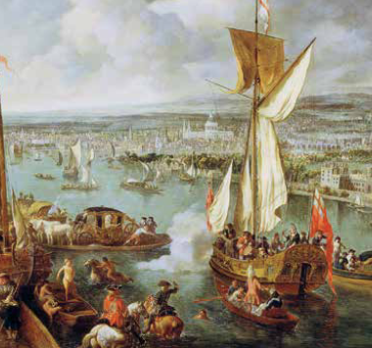
Il primato dell’Olanda e la crescita dell’Inghilterra
Nel Seicento, l'Olanda e l'Inghilterra emersero come nuove potenze commerciali, con l'Olanda in particolare che dominava i traffici con l'Oriente.
La creazione della Borsa di Amsterdam favorì lo sviluppo di moderni strumenti finanziari e sostenne la crescita economica.
Le compagnie di navigazione a capitale misto, pubblico e privato, svolsero un ruolo centrale nei commerci globali, assumendo anche funzioni politiche.
Nella seconda metà del secolo, l'Inghilterra iniziò a competere con l'Olanda grazie alla produzione e vendita di tessuti a basso costo.
Olanda e Inghilterra dominarono il commercio mondiale nel Seicento, con l’innovazione finanziaria e commerciale al centro della loro crescita economica.

Slide 4
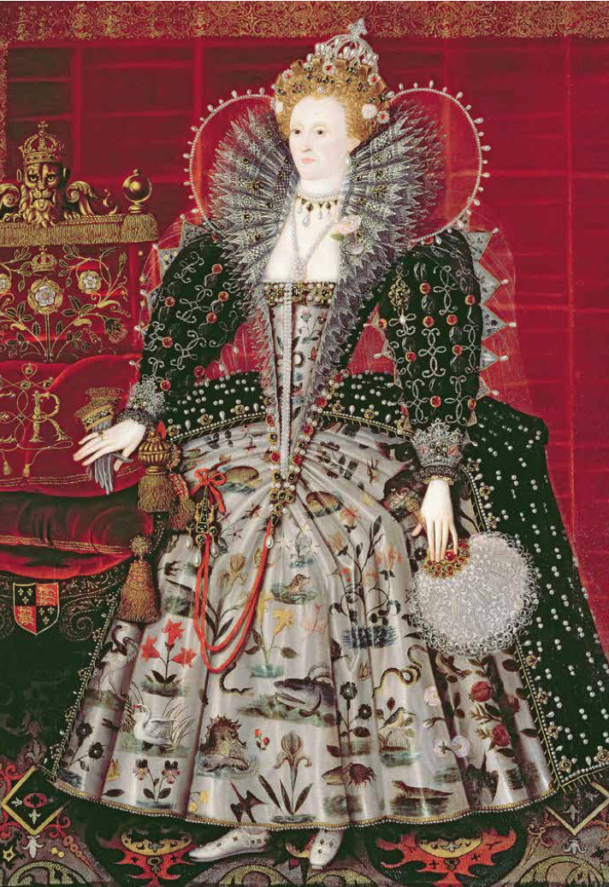
I problemi politici e religiosi dell’Inghilterra
Dopo la morte di Elisabetta I, Giacomo I Stuart divenne re d'Inghilterra nel 1603, ereditando il trono senza alcuna opposizione significativa.
Durante il regno di Giacomo I, il Parlamento inglese iniziò a rafforzare il proprio ruolo, soprattutto attraverso le critiche alla corte e alla politica fiscale del sovrano.
I puritani, che desideravano una fede più rigorosa e interiore, criticavano i residui cattolici dell’anglicanesimo e sostenevano una moralità più severa, influenzando le tensioni religiose e politiche.
Mentre la corona trovava appoggio nell'alta aristocrazia e nel clero anglicano, il Parlamento era sostenuto dalla gentry, la piccola nobiltà terriera.
Il regno di Giacomo I vide crescere le tensioni tra la monarchia e il Parlamento, alimentate da questioni religiose e sociali che avrebbero poi condotto a conflitti più profondi.

Slide 5
Guerra civile e commonwealth
Carlo I salì al trono nel 1625 con un atteggiamento assolutista, cercando di governare senza il Parlamento e imponendo l'uniformità religiosa. Questo provocò tensioni politiche e religiose.
La guerra civile scoppiò nel 1642 e si concluse con la condanna a morte di Carlo I nel 1649, un evento rivoluzionario per l'epoca, che segnò la vittoria degli antiassolutisti.
Oliver Cromwell, leader dei puritani, organizzò il New Model Army, una forza militare disciplinata, e, con il supporto di gruppi radicali, contribuì alla vittoria delle forze parlamentari.
Dopo la proclamazione del Commonwealth, Cromwell prese il potere, eliminando i livellatori e sciogliendo il Parlamento. Nel 1653, divenne Lord Protettore e instaurò un governo autoritario e anticattolico.
L'Inghilterra, durante il regno di Carlo I e la successiva dittatura di Cromwell, attraversò una profonda trasformazione politica e sociale, con il tentativo di stabilire una repubblica e di ridurre l'influenza del potere monarchico.

Slide 6
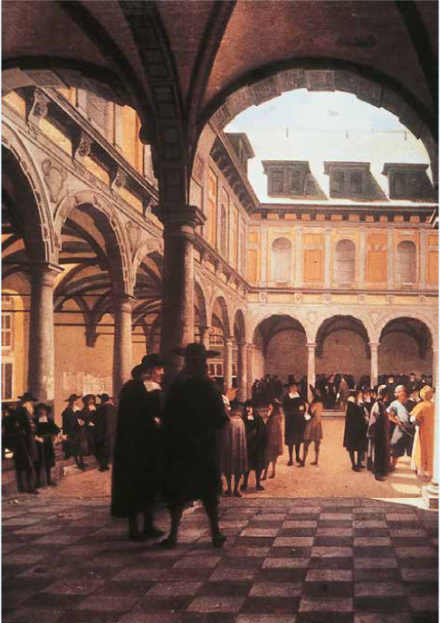
Dalla repubblica alla restaurazione Stuart
Durante la repubblica, i ceti borghesi trassero vantaggio dalla vendita delle proprietà fondiarie e dalla politica mercantilistica che danneggiava gli interessi olandesi, spesso attraverso conflitti militari.
La morte di Cromwell e il malcontento causato dal regime dittatoriale e dalla forte pressione fiscale portarono alla restaurazione della monarchia nel 1660, con Carlo II al trono.
Il re adottò una politica interna moderata, evitando l'assolutismo e tollerando le minoranze religiose, ma il suo filo-cattolicesimo e legami con la Francia mantennero alta la tensione politica.
Il periodo repubblicano portò vantaggi economici ai ceti borghesi, ma l'oppressione del regime e la morte di Cromwell favorirono il ritorno della monarchia, sotto Carlo II, che cercò un equilibrio interno senza rinunciare alle sue simpatie filocattoliche.

Slide 7
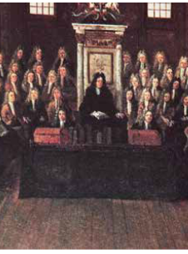
La “gloriosa rivoluzione”
L'ascesa al trono del cattolico Giacomo II riaccese lo scontro tra Parlamento e corona, soprattutto quando cercò di abolire le leggi che escludevano i cattolici dalle cariche pubbliche.
Gloriosa Rivoluzione: Su iniziativa dei Whigs, la rivoluzione avvenne senza spargimento di sangue, portando al trono Maria, figlia di Giacomo, e suo marito Guglielmo III d'Orange.
Con il Bill of Rights del 1689, fu stabilita la monarchia costituzionale, con il riconoscimento del ruolo centrale del Parlamento e dei diritti fondamentali dei cittadini.
La rivoluzione senza violenza consolidò una monarchia costituzionale, segnando il trionfo del Parlamento e dei diritti civili, mentre la dinastia protestante degli Hannover venne scelta come successore della corona.

